Slide 1
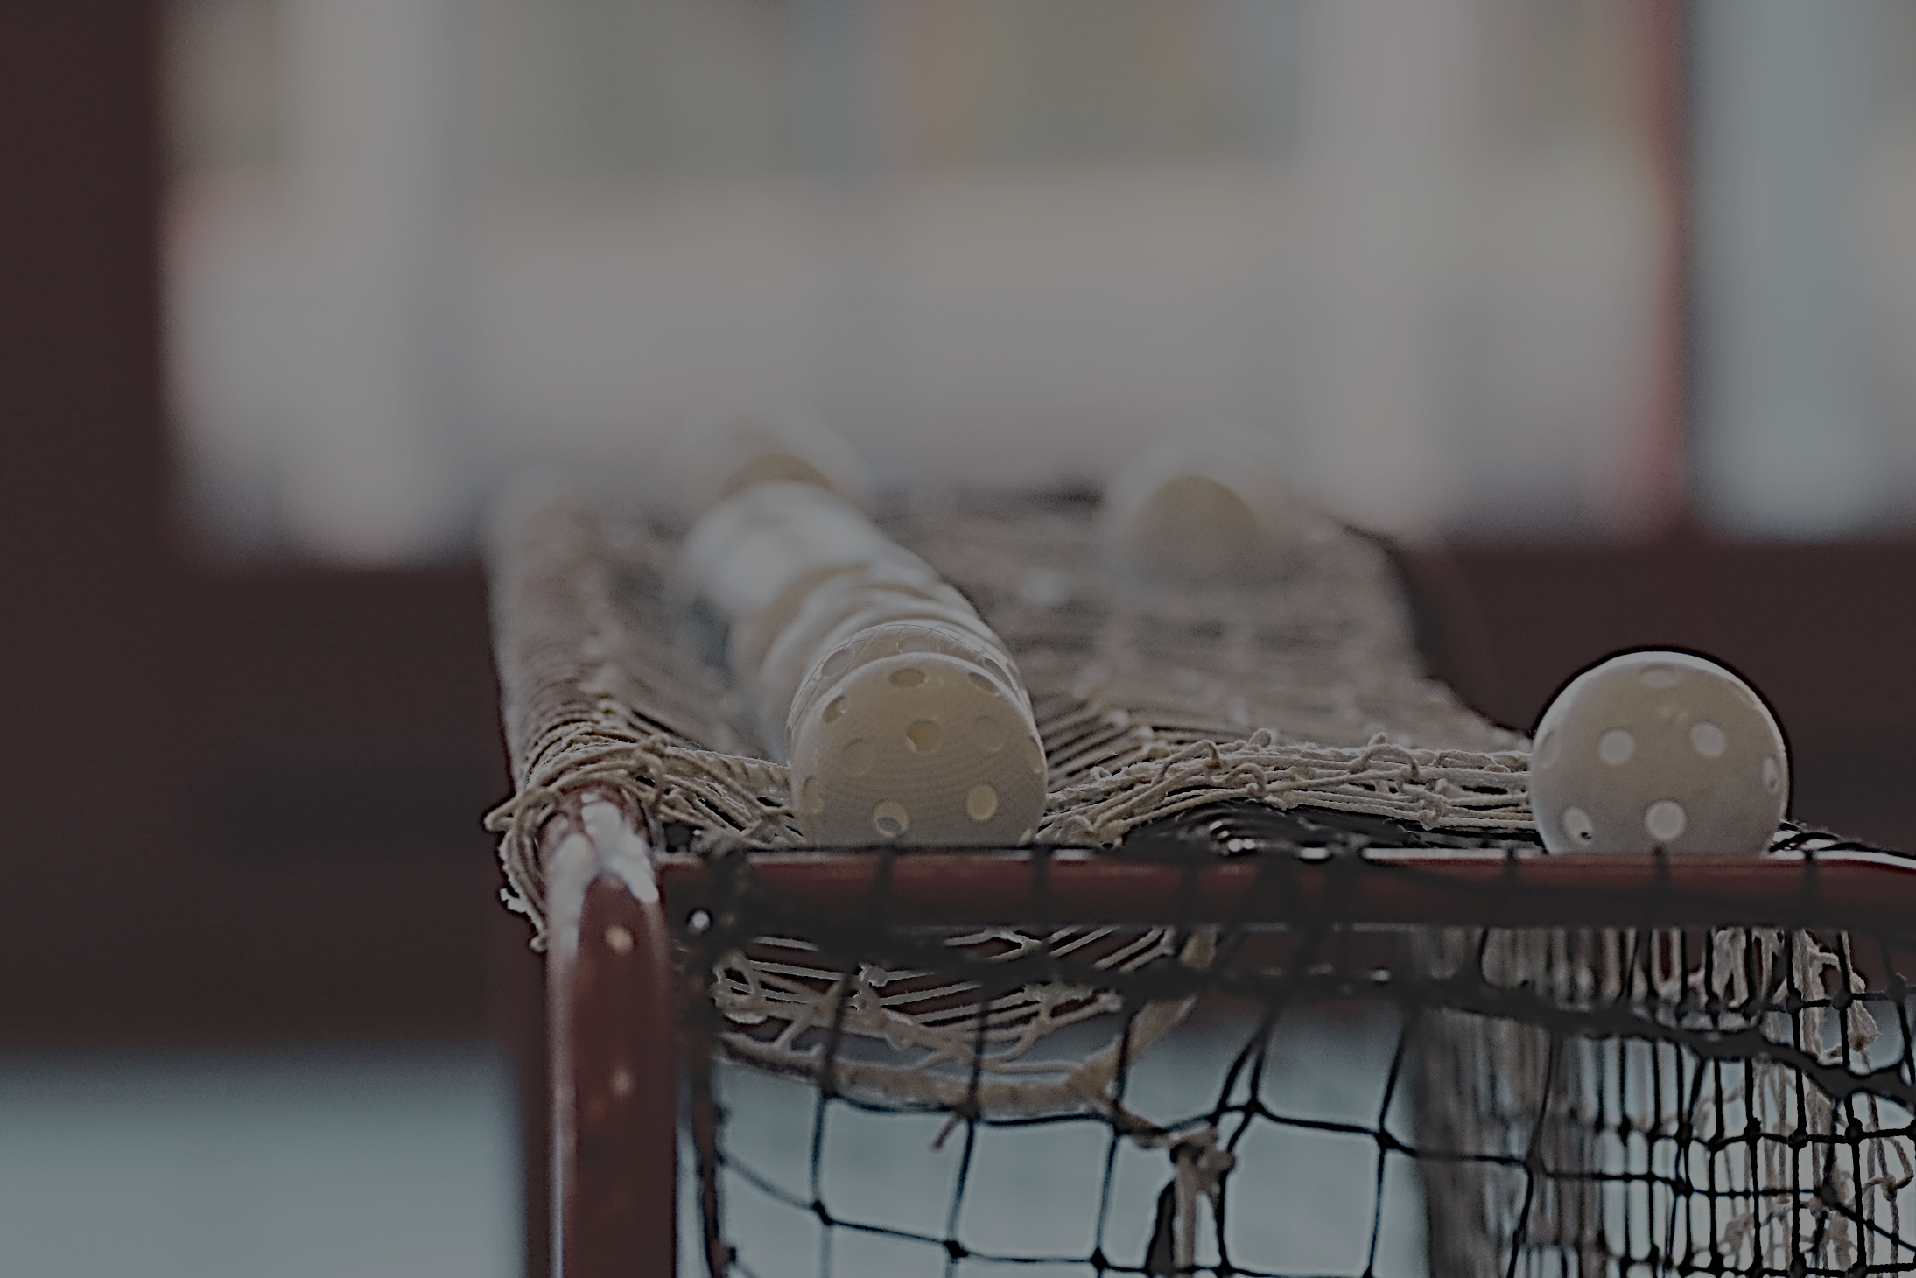

Välkommen på
uppstartsmöte
INNEBANDYSÄSONGEN
2026/2027
För ett livslångt idrottande - Sandåkerns Sportklubb - Idrott sedan 1932

Slide 2
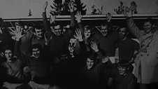
Det började redan 1932…
Den 8 november 1931 bildades "America Sportklubb" av ett gäng grabbar runt kvarteret med samma
namn i västra stadsdelen av Umeå. Namnet accepterades inte av Riksidrottsförbundet och
den 7 februari 1932 ändrades det till Sandåkerns Sportklubb.
Den legendariske idrottsledaren och korvförsäljaren "Bigge" Öhman har berättat att man träffades på kafé Vivan på Sveagatan. En kaffehalva och en bulle kostade 15 öre. De som ej hade pengar fick hjälp av sina kompisar. På vinden fick man hålla till med sina möten där politiska diskussioner var vanliga under denna tid med arbetslöshet och fattigdom.
Från början var det fotboll som gällde men även friidrott, cykel och simning stod på programmet
under 1930-talet.
Gamla militärskor inköpta på Calle Värmes skrotaffär användes som fotbollsskor.
Spik från gamla gummidäck användes som dobbar under skorna. För att få in pengar plockade medlemmarna tomhylsor på K4:s och I20:s skjutbanor.
För ett livslångt idrottande - Sandåkerns Sportklubb - Idrott sedan 1932
Notes:
Lyft fram historien. Vi är en anrik förening med otroligt många fantastiska idrottsupplevelser.

Slide 3
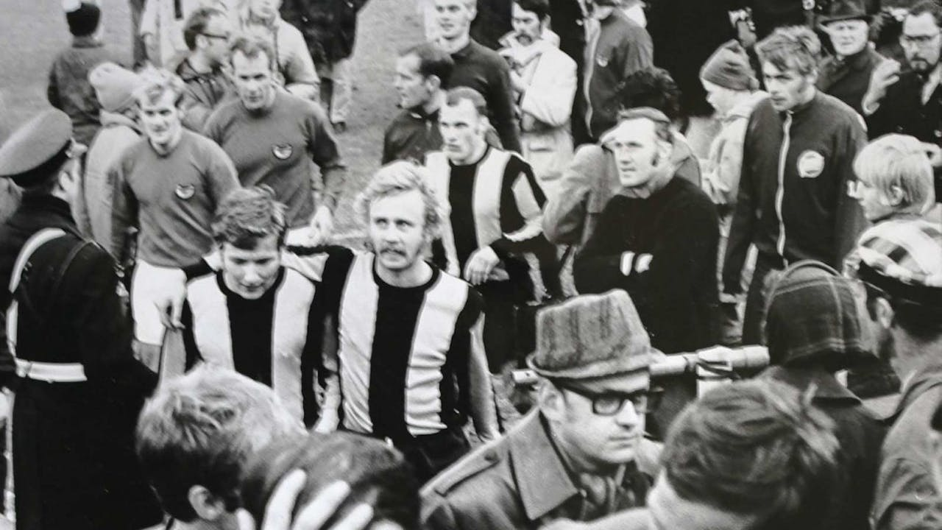
Idrotter genom historien...
CYKEL som startades redan 1933
HANDBOLL med fem raka DM-titlar från 1953 och framåt
BANDY som spelades på Umeälvens is och där klubben tog flera DM-segrar
FRIIDROTT med flera DM-titlar
SIMNING under en kortare tid, men med DM-titlar
BASKET under en kortare tid som senare blev Cometerna
ISHOCKEY med allsvenskt spel 1969-1970 och som blev stommen till nuvarande Björklöven
BOWLING kom med i SSK-familjen i slutet av 1950-talet och fanns i föreningen
med lokala framgångar fram till slutet av 00-talet
BORDTENNIS med flera SM-tecken fanns i föreningen tom 2011
INNEBANDY som numera är föreningens näst största sektion
HERRFOTBOLL med skiftande framgångar med höjdpunkten allsvenskt kval 1969.
1987 slogs herrarnas fotbollslag (som då spelade i division II) samman med Tegs SK och Umeå FC bildades
DAMFOTBOLL med en av Sveriges första lag i slutet av 60-talet, en landslagsspelare
och på senare år ett lag som spelar i divison 2
FUTSAL med start från 2024
För ett livslångt idrottande - Sandåkerns Sportklubb - Idrott sedan 1932

Slide 4
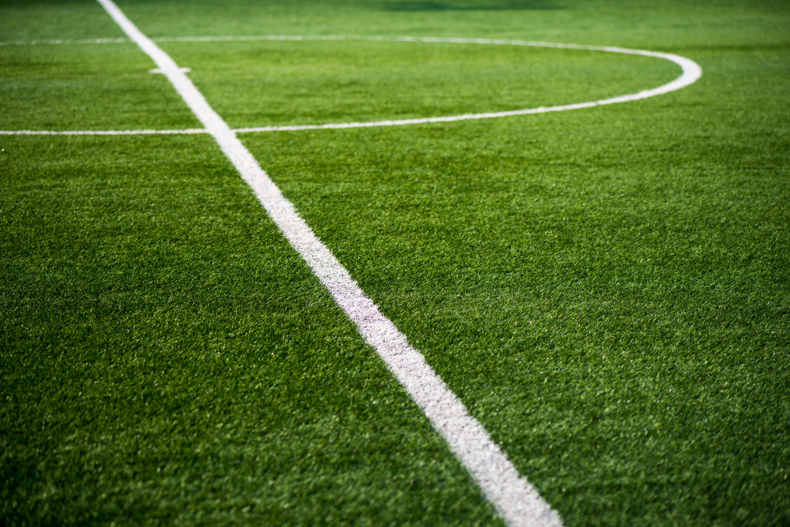
Vår värdegrund – våra ledstjärnor
Glädje
Engagemang
Tillsammans

Slide 5

Vår vision
Sandåkerns SK - den levande idrottsföreningen!
Vi ger alla som vill möjlighet att engagera sig och utvecklas.
Vi är en förening i ständig utveckling.
Vår gemenskap, glädje och möjlighet till utveckling
gör att både utövare och ledare väljer att stanna länge.
För ett livslångt idrottande - Sandåkerns Sportklubb - Idrott sedan 1932

Slide 6
Vår verksamhetsidé
Sandåkerns SK – idrottsföreningen för dig!
Sandåkerns SK ska erbjuda en verksamhet i din närhet
som stimulerar till ett livslångt idrottande.
Vi ska kännetecknas som föreningen
där alla mår bra och har roligt tillsammans.
Föreningen ska bygga på ett medlemskap präglat
av delaktighet, engagemang och personlig utveckling!
För ett livslångt idrottande - Sandåkerns Sportklubb - Idrott sedan 1932

Slide 7
Vår uppförandekod
Vi representerar en historia,
ett klubbmärke
och en framtid!
För ett livslångt idrottande - Sandåkerns Sportklubb - Idrott sedan 1932

Slide 8
Organisation
Kontaktförälder
Fungera som en länk mellan laget och övriga i föreningen och därmed se till att lagets spelare och föräldrar blir delaktiga i de gemensamma aktiviteter och uppgifter som vi tillsammans planerar att genomföra, samt kunna framföra synpunkter eller förslag från laget till övriga delar av föreningen.
Spelare
Våra barn- och ungdomar.
Tränare/ledare
Ansvarar för lagets träningar och matcher. Jobbar efter föreningens värdegrund, vision och verksamhetsidé. Möjligheter att utbildas via föreningen och respektive förbund.
Vara förebilder!
Lagledare
Ansvarar för information till laget och föräldrar via SportAdmin och hemsida. Löpande dialog med ledare och kansli. Ser till att planera för matcher/sammandrag med tillhörande uppgifter.
Föräldragrupp
Stötta laget i förekommande uppgifter såsom planera för kioskförsäljning, skapa nya lagintäkter samt länk mellan föräldrar och lag.
Föräldrar
Stötta, peppa och skapa de bästa förutsättningarna för våra barn och ungdomar. Vara förebilder!
För ett livslångt idrottande - Sandåkerns Sportklubb - Idrott sedan 1932
Notes:
Årsmöte
Medlemmar
Styrelse
Sektioner
Kansli
VI BEHÖVER BLI FLER!!!

Slide 9
För er som ledare och lag…
Serieträff inför säsongen
Serieträffen för ledare på Röd och Blå nivå genomförs digitalt via Teams på måndag 5 oktober kl. 19.00. Obligatoriskt närvaro med minst en ledare från varje lag. Det är viktigt att alla lag har representation på mötet då mycket information ska delges lagen inför den kommande säsongen. Anmälningslänkar till mötet skickas till föreningarna och lagens kontaktpersoner.
För ledare på Grön nivå genomförs serieträffen digitalt via Teams på onsdag 14 oktober kl. 19.00. Obligatoriskt närvaro med minst en ledare från varje lag. Det är viktigt att alla lag har representation på mötet då mycket information ska delges lagen inför den kommande säsongen. Anmälningslänkar till mötet skickas till föreningarna och lagens kontaktpersoner.
Utbildningar för ledare samt nytt krav
Material (bollar, västar, koner, mv-utrustning…)
Ledarkläder – det här ingår… (översyn policy)
Lärgrupp – rapportera i Sportadmin
Träningskläder via Intersport – vad gäller?
Mitt Ibis
Serieträffar
Regler 2026
Registerutdrag för alla ledare inom föreningen!
Krishanteringsplan
Dunross-dagen 14-15 november i Göteborg
Årets ledarmiddag
Framtidens klubblokal…
För ett livslångt idrottande - Sandåkerns Sportklubb - Idrott sedan 1932

Slide 10
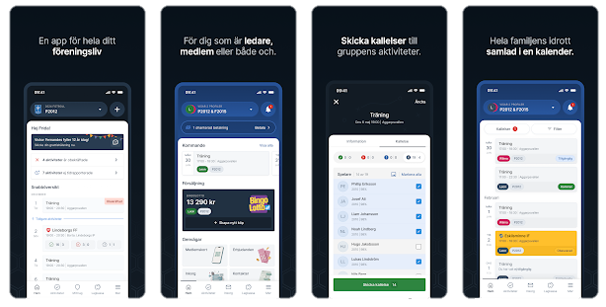
Information
För ett livslångt idrottande - Sandåkerns Sportklubb - Idrott sedan 1932

Slide 11
SSK Tillsammans-fond
TILLSAMMANS-FOND
För ett livslångt idrottande - Sandåkerns Sportklubb - Idrott sedan 1932

Slide 12

Vår taktik
Våra anvisningar för barn- och ungdomsidrott
Våra spelregler
Allsidighet, positioner, speltid, cuper och samarbeten
Samarbeten mellan lag
Övergångspolicy
Syftet med Sandåkerns SK:s övergångspolicy är att vid behov ge riktlinjer, stöd och hjälp till alla i vår förening. Andemeningen i policyn är att vi vill att övergångar inom föreningen och mellan föreningar ska vara så få som möjligt så länge man går i grundskolan.
Övergångsansvarig och kontaktperson i föreningen är David Persson, 070-2050580.
Säsongs- och tidsfördelning
Ekonomi
En föreningen, en ekonomi, transparent och enkelt.
För ett livslångt idrottande - Sandåkerns Sportklubb - Idrott sedan 1932
Notes:
Respektive del har egna document med fördjupning i ämnet. Lägg stor vikt vid denna sida.

Slide 13
Vår spelplan
Våra anvisningar för barn- och ungdomsidrott
Våra spelregler
Allsidighet, positioner, speltid, cuper och samarbeten
Samarbeten mellan lag
Övergångspolicy
Syftet med Sandåkerns SK:s övergångspolicy är att vid behov ge riktlinjer, stöd och hjälp till alla i vår förening. Andemeningen i policyn är att vi vill att övergångar inom föreningen och mellan föreningar ska vara så få som möjligt så länge man går i grundskolan.
Övergångsansvarig och kontaktperson i föreningen är David Persson, 070-2050580.
Säsongs- och tidsfördelning
Ekonomi
En föreningen, en ekonomi, transparent och enkelt.
Barn och ungdomar har olika utvecklingstakt, vi ska ge dem möjlighet att utvecklas utifrån deras ambitionsnivåer och förutsättningar.
Barn & ungdomar ska få förutsättning att hålla på med flera idrotter och fritidsaktiviteter, vi tror på tidig idrottsgeneralisering och sen specialisering.
Glädje är centralt i vår verksamhet, alla ska känna tillhörighet, duktig, kompetent och delaktig i träning & tävling.
Tävling är ett viktigt moment för barn och ungdom, alla ska få tävla på tävlingar och träningar, vi ska se till långsiktiga resultat och tävlingen ska inte ske med fokus på kortsiktiga resultat.
För ett livslångt idrottande - Sandåkerns Sportklubb - Idrott sedan 1932
Notes:
Respektive del har egna document med fördjupning i ämnet. Lägg stor vikt vid denna sida.

Slide 14
Vår spelplan
Våra anvisningar för barn- och ungdomsidrott
Våra spelregler
Allsidighet, positioner, speltid, cuper och samarbeten
Samarbeten mellan lag
Övergångspolicy
Syftet med Sandåkerns SK:s övergångspolicy är att vid behov ge riktlinjer, stöd och hjälp till alla i vår förening. Andemeningen i policyn är att vi vill att övergångar inom föreningen och mellan föreningar ska vara så få som möjligt så länge man går i grundskolan.
Övergångsansvarig och kontaktperson i föreningen är David Persson, 070-2050580.
Säsongs- och tidsfördelning
Ekonomi
En föreningen, en ekonomi, transparent och enkelt.
Allsidighet
6-12 år: Moment och rörelser från andra idrotter blandat med huvudsaklig idrottsverksamhet.
13-14 år: Uppmuntrar alla ungdomar till multiidrottande. Bredd av rörelser tränas i laget.
15-19 år: Följer föreningens spelarutbildningsplan för åldern. Uppmuntra andra fritidsaktiviteter, även om man ibland missar någon träning.
Positioner
6-9 år: Inga fasta positioner
10-12 år: Variera positiioner under säsongen
13-15 år: Kan finnas de som hellre står i mål, helt ok. Uppmuntra att testa olika positioner som utespelare. Inga fasta situationer.
16-19 år: Positionsanpassad träning
Seriespel:
6-7 år: Inget seriespel. Tillåtet med egna sammandrag/tävlingar.
8-14 år: Seriespel. Vid stora grupper kan man ha flera lag anmälda, dock ingen cementerad nivåindening.
15-19 år: Vid stora grupper kan man ha flera lag anmälda, spelare matchas i lämplig serie.
Speltid:
6-15 år: Alla spelar lika mycket! Barn och ungdomar som multiidrottar spelar lika mycket även om de missar träningar.
16-19 år: Laget tas ut baserat på färdighet och träningsnärvaro. Det är tillåtet att endast träna om man vill, alla vill inte spela match. Ingen spelare är avbytare en hel match, minst 20 minuters spel för alla. Dialog är nyckelordet.
Cuper:
6-15 år: Alla spelar lika mycket!
Barn och ungdomar som multiidrottar spelar lika mycket även om de missar träningar/matcher.
Vi deltar ej i cuper som exkluderar spelare,
ex. om bara 16 spelare får anmälas men 24 vill
delta och det inte finns plats för fler.
16-19 år: Samma som ovan gällande speltid på match.
Undantag JAS/SM-spel där tränaren tar ut laget
efter färdighet.
Samarbete mellan lag:
6-9 år: Spelar i sina egna lag.
10-15 år: Enligt framtagen policy kring samarbeten.
16-19 år: Spelare kan tillhöra äldre/yngre lag.
Dialog med föreningen.
För ett livslångt idrottande - Sandåkerns Sportklubb - Idrott sedan 1932
Notes:
Respektive del har egna document med fördjupning i ämnet. Lägg stor vikt vid denna sida.

Slide 15
Vår spelplan
Våra anvisningar för barn- och ungdomsidrott
Våra spelregler
Allsidighet, positioner, speltid, cuper och samarbeten
Samarbeten mellan lag
Övergångspolicy
Syftet med Sandåkerns SK:s övergångspolicy är att vid behov ge riktlinjer, stöd och hjälp till alla i vår förening. Andemeningen i policyn är att vi vill att övergångar inom föreningen och mellan föreningar ska vara så få som möjligt så länge man går i grundskolan.
Övergångsansvarig och kontaktperson i föreningen är David Persson, 070-2050580.
Säsongs- och tidsfördelning
Ekonomi
En föreningen, en ekonomi, transparent och enkelt.
Vi vill uppmuntra våra barn och ungdomar att inom föreningen få möjligheten till träning och match med både äldre och yngre. Samarbetet ska grunda sig i en egen vilja och ambition och erbjudas samtliga medlemmar i föreningen. Vår ambition att stärka samarbetet mellan lagen grundar sig i att skapa en möjlighet för ett livslångt idrottande, erbjuda mer idrott för de som vill samt stärka samarbetet mellan lagen och dess ledare.
För ett livslångt idrottande - Sandåkerns Sportklubb - Idrott sedan 1932
Notes:
Respektive del har egna document med fördjupning i ämnet. Lägg stor vikt vid denna sida.

Slide 16
Vår spelplan
Våra anvisningar för barn- och ungdomsidrott
Våra spelregler
Allsidighet, positioner, speltid, cuper och samarbeten
Samarbeten mellan lag
Övergångspolicy
Syftet med Sandåkerns SK:s övergångspolicy är att vid behov ge riktlinjer, stöd och hjälp till alla i vår förening. Andemeningen i policyn är att vi vill att övergångar inom föreningen och mellan föreningar ska vara så få som möjligt så länge man går i grundskolan.
Övergångsansvarig och kontaktperson i föreningen är David Persson, 070-2050580.
Säsongs- och tidsfördelning
Ekonomi
En föreningen, en ekonomi, transparent och enkelt.
För ett livslångt idrottande - Sandåkerns Sportklubb - Idrott sedan 1932
Notes:
Respektive del har egna document med fördjupning i ämnet. Lägg stor vikt vid denna sida.

Slide 17
Vår spelplan
Våra anvisningar för barn- och ungdomsidrott
Våra spelregler
Allsidighet, positioner, speltid, cuper och samarbeten
Samarbeten mellan lag
Övergångspolicy
Syftet med Sandåkerns SK:s övergångspolicy är att vid behov ge riktlinjer, stöd och hjälp till alla i vår förening. Andemeningen i policyn är att vi vill att övergångar inom föreningen och mellan föreningar ska vara så få som möjligt så länge man går i grundskolan.
Övergångsansvarig och kontaktperson i föreningen är David Persson, 070-2050580.
Säsongs- och tidsfördelning
Ekonomi
En föreningen, en ekonomi, transparent och enkelt.
Ambitionen med denna säsongs- och tidfördelning är att:
Möjliggöra barn och ungdomars idrottande samt uppmuntra till att testa och utöva f lera idrotter samtidigt.
skapa möjligheter för ett livslångt idrottande.
jämställda villkor mellan tjejer och killar, oavsett idrott.
en jämn fördelning mellan olika idrotters säsongslängd och träningstider.
hänsyn till deltagarnas olika behov av utveckling och en fungerande fritid.
För ett livslångt idrottande - Sandåkerns Sportklubb - Idrott sedan 1932
Notes:
Respektive del har egna document med fördjupning i ämnet. Lägg stor vikt vid denna sida.

Slide 18
Vår spelplan
Våra anvisningar för barn- och ungdomsidrott
Våra spelregler
Allsidighet, positioner, speltid, cuper och samarbeten
Samarbeten mellan lag
Övergångspolicy
Syftet med Sandåkerns SK:s övergångspolicy är att vid behov ge riktlinjer, stöd och hjälp till alla i vår förening. Andemeningen i policyn är att vi vill att övergångar inom föreningen och mellan föreningar ska vara så få som möjligt så länge man går i grundskolan.
Övergångsansvarig och kontaktperson i föreningen är David Persson, 070-2050580.
Säsongs- och tidsfördelning
Ekonomi
En föreningen, en ekonomi, transparent och enkelt.
För ett livslångt idrottande - Sandåkerns Sportklubb - Idrott sedan 1932
Notes:
Respektive del har egna document med fördjupning i ämnet. Lägg stor vikt vid denna sida.

Slide 19
Föreningens avgifter
Medlemsavgift till föreningen:
Medlemsavgift för hela familjen är 400 kronor per år.
Medlemsavgift enskild är 250 kronor per år.
Träningsavgifter för fotboll och innebandy, som tillfaller sektionerna:
F/P19 (7 år) 450:- F/P13 (13 år) 1 300:-
F/P18 (8 år) 600:- F/P12 (14 år) 1 400:-
F/P17 (9 år) 900:- F/P11 (15 år) 1 500:-
F/P16 (10 år) 1 000:-
F/P15 (11 år) 1 100:- Våra äldre lag betalar träningsavgift
F/P14 (12 år) 1 200:- utifrån lagets direkta kostnader.
Ingen syskonrabatt på träningsavgiften. Medlemsavgiften skickas ut i samband med träningsavgifterna för fotboll.
Förklaring avgifter:
Medlemsavgift - betalas av medlem till föreningen
Träningsavgift – betalas av medlem till sektionen
Föreningsavgift – betalas av respektive sektion till föreningen (internt)
För ett livslångt idrottande - Sandåkerns Sportklubb - Idrott sedan 1932

Slide 20
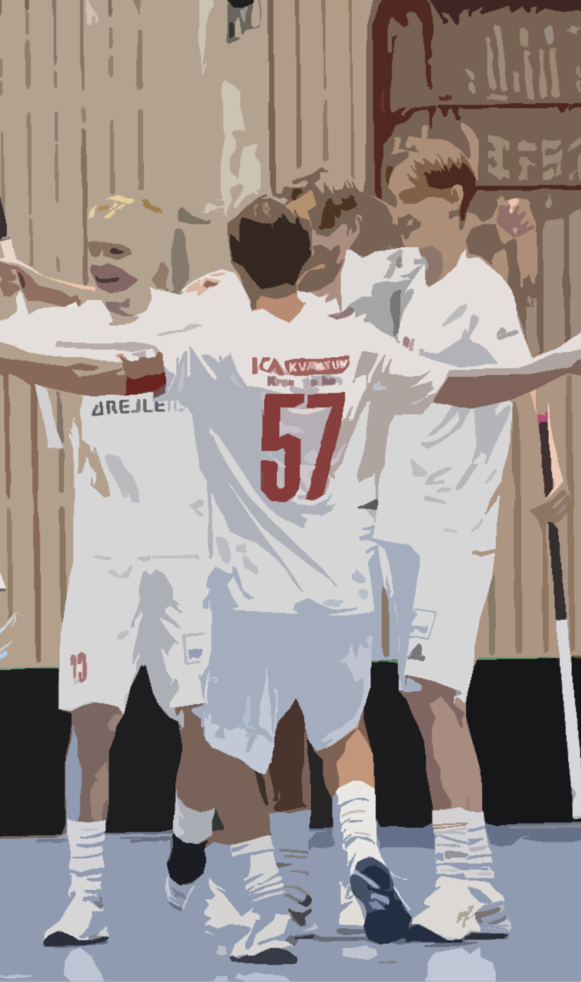
Gemensamma föreningsarbeten
Arbete under Svenska Rallyt (Rally Sweden)
Under detta arrangemang har föreningen tillsammans med Umedalens IF samt IBK Dalen ansvaret att
tillsätta funktionärer på serviceplatsen vid Noliaområdet samt besöksparkeringen på Gamla Bangården.
Lag som vill arbeta fler timmar än den grundtilldelade har möjlighet till detta och på de timmarna är förtjänsten 100%.
Försäljning Bingolotter till TV4s Uppesittarkväll
Samtliga medlemmar säljer 8 Bingolotter till Uppesittarkvällen den 23/12. Familjer (2 aktiva barn
eller fler) säljer 14 Bingolotter. Det är också möjligt att sälja ytterligare bingolotter, dubbellotter, trippellotter och julkalendrar, där hela förtjänsten går till önskad lagkassa. Friköp är möjligt från 2026.
Parkeringsarbete Stora Nolia
Ett återkommande föreningsarbete inom Sandåkerns SK är parkeringsarbete under Stora Noliamässan
vilken anordnas vartannat år i Umeå. Under mässan ansvarar föreningen för ett antal parkeringsytor.
Övriga förslag på försäljningsinsatser
Förbrukningsartiklar via Alloffice
Sälj toalett- och hushållspapper eller andra förbrukningsartiklar till extra bra förtjänst.
Leverans löpande under hela året via Alloffice Umeå.
Newbody Family, Sockgrossisten, Ravelli etc.
Idag finns flertalet olika företag som erbjuder provisionsförsäljningar till föreningar.
Ovan hittar ni några möjliga förslag, där det finns ännu mer att välja på.
För ett livslångt idrottande - Sandåkerns Sportklubb - Idrott sedan 1932

Slide 21
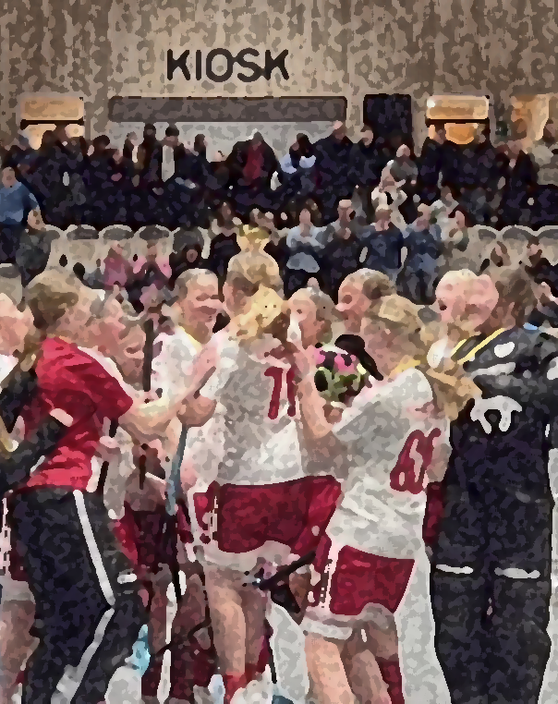
Våra lag 2026/2027
Flickor Pojkar
Dam (15/2) Div 2 (19/3) (Sandåkernkamraterna)
Herrjuniorerna (25/8)
F2011 (17/5)
F2012 (21/6)
F2013 (21/6) P2013 (16/4)
F2014 (26/7) P2014 (21/6)
F2015 (26/12) P2015 (34/9)
F2016 (20/8) P2016 (26/11)
F2017 (29/12) P2017 (32/15)
F2018 (22/13) P2018 (31/9
F2019 (37/0) P2019 (52/2)
Bollek har uppstart under oktober…
För ett livslångt idrottande - Sandåkerns Sportklubb - Idrott sedan 1932

Slide 22
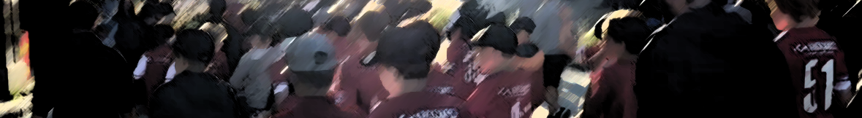
Träningstider 2026/2027
Måndag | 16.00 | 17.00 | Grubbe | F17
Måndag | 16.00 | 17.00 | Musköten 2 | P13
Måndag | 17.00 | 18.00 | Musköten 2 | F13
Måndag | 18.00 | 19.00 | Musköten 2 | F12
Måndag | 19.00 | 20.00 | Grubbe | P16
Måndag | 19.00 | 20.00 | Musköten 2 | F11
Tisdag | 16.00 | 17.00 | Grubbe | F16
Tisdag | 17.00 | 18.00 | Grubbe | P18
Tisdag | 17.00 | 18.00 | Nolia väst | P17
Tisdag | 17.00 | 18.00 | Musköten 2 | F15
Tisdag | 18.00 | 19.00 | Midgård | P14
Tisdag | 19.00 | 20.00 | Musköten 2 | P13
Tisdag | 20.00 | 21.00 | Musköten 2 | F14
Tisdag | 21.00 | 22.00 | Musköten 2 | F12
Onsdag | 17.00 | 18.00 | Grubbe | F18
Onsdag | 17.00 | 18.00 | Musköten 2 | F14
Onsdag | 17.00 | 18.00 | Midgård | F13
Onsdag | 18.00 | 19.00 | Grubbe | F17
Onsdag | 18.00 | 19.00 | Musköten 2 | P15
Onsdag | 19.00 | 20.00 | Musköten 1 | F11
Torsdag | 17.00 | 18.00 | Grubbe | F16
Torsdag | 18.00 | 19.00 | Musköten 2 | P15
Torsdag | 19.00 | 20.00 | Nolia väst | F15
Torsdag | 19.00 | 20.00 | Musköten 2 | P14
Torsdag | 20.00 | 21.00 | Musköten 2 | P13
Torsdag | 20.00 | 21.30 | Grubbe | F12
Fredag | 16.00 | 17.00 | Grubbe | P16
Fredag | 17.00 | 18.00 | Midgård | F11
Fredag | 17.00 | 18.00 | Musköten 2 | F13/F14
Fredag | 18.00 | 19.00 | Musköten 2 | P14
Lördag | 11.00 | 12.00 | Grubbe | F18
Lördag | 12.00 | 13.00 | Grubbe | P18
Söndag | 09.00 | 10.00 | Musköten 2 | F19
Söndag | 10.00 | 11.00 | Musköten 2 | P19
Söndag | 18.00 | 19.00 | Nolia arena | P17
För ett livslångt idrottande - Sandåkerns Sportklubb - Idrott sedan 1932
Notes:
Glädje
Vi ska verka för att alla i föreningen ska ha roligt i det vi gör.
DET GÖR VI GENOM ATT Erbjuda en tillåtande, lustfylld och utmanande miljö.
Vi ska verka för att alla får utvecklas såväl personligt som idrottsligt.
DET GÖR VI GENOM ATT Genomföra relevanta utbildningar.
Engagemang
Vi tar ansvar för föreningens uppgifter.
DET GÖR VI GENOM ATT Vara väl förberedd och passionerat
Vi är med vår närvaro en kraft i det lokala samhällets utveckling.
DET GÖR VI GENOM ATT Vara öppen för samarbete
Tillsammans
Vi välkomnar alla och verkar för en känsla av delaktighet och tillhörighet.
DET GÖR VI GENOM ATT Vi bär klubbens färger med stolthet
Vi ska visa hänsyn och respekt till varandras olikheter.
DET GÖR VI GENOM ATT I alla lägen var en schysst kamrat.

Slide 23
Kontakt
Sandåkerns Sportklubb, Lagmansgatan 37B, 903 55 Umeå
090-77 41 48 eller kansli@sandakernssk.se
För ett livslångt idrottande - Sandåkerns Sportklubb - Idrott sedan 1932

Slide 24




Vi stöttar barn- och ungdomsidrotten i Sandåkerns SK…
För ett livslångt idrottande - Sandåkerns Sportklubb - Idrott sedan 1932

